Slide 1


ỦY BAN NHÂN DÂN QUẬN LONG BIÊN
TRƯỜNG TIỂU HỌC ĐÔ THỊ VIỆT HƯNG
BÀI GIẢNG ĐIỆN TỬ
KHỐI 3
MÔN: TOÁN

Slide 2






Slide 3

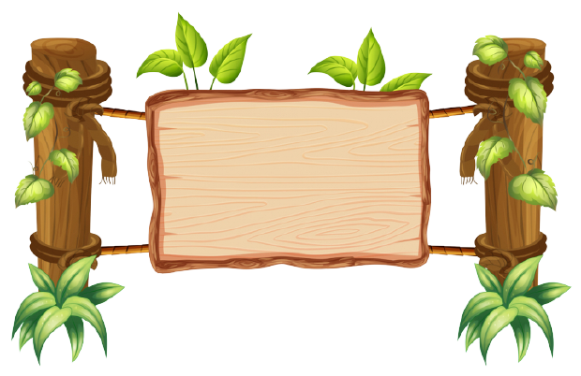




GIẢI CỨU CHÚ KHỈ
Để giải cứu Khỉ Con không bị Cá Sấu ăn thịt, em hãy trả lời đúng các câu hỏi nhé!

Slide 4

36 : 6 = ?
A. 5
B. 4
C. 6
D. 3

Slide 5
42 : ? = 7
A. 6
B. 4
C. 5
D. 3

Slide 6
60 : 6 = ?
A. 8
B. 9
C. 7
D. 10

Slide 7

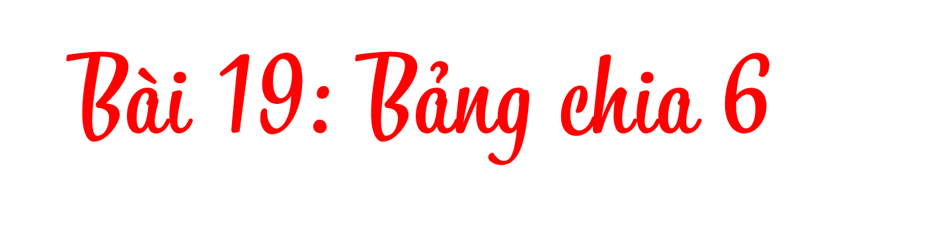
(Tiết 2)

Slide 8

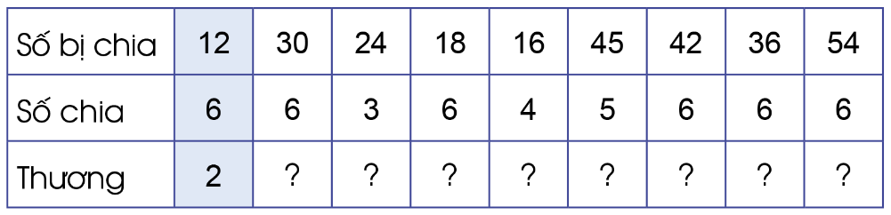
SỐ?
5
8
3
4
9
7
6
9

Slide 9


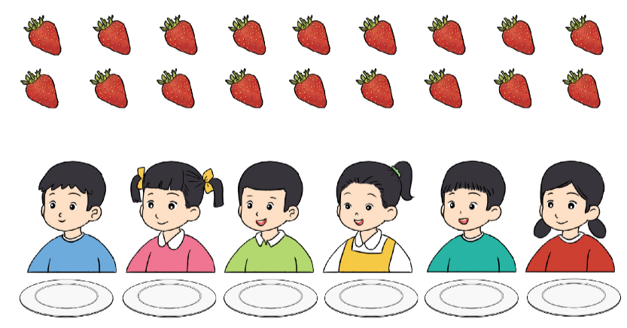
SỐ?

Slide 10


Có 18 quả dâu tây chia đều cho 6 bạn. Mỗi bạn được quả dâu tây.
Ta có phép chia
3
18
6
3
Có 18 quả dâu tây chia cho mỗi bạn 6 quả. Số quả dâu tây đó đủ chia cho bạn.
Ta có phép chia
3
18
6
3

Slide 11
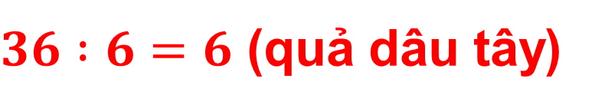
Nếu có 36 quả dâu tây chia đều cho 6 bạn thì mỗi bạn được bao nhiêu quả dâu tây? Ta có phép chia nào?
$36 :6=6$ (quả dâu tây)

Slide 12

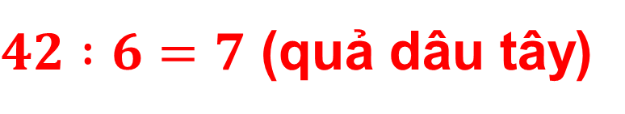
Nếu có 42 quả dâu tây, chia cho mỗi bạn 6 quả. Số quả dâu tây đó đủ chia cho bao nhiêu bạn? Ta có phép chia nào?
$42 :6=7$ (quả dâu tây)

Slide 13

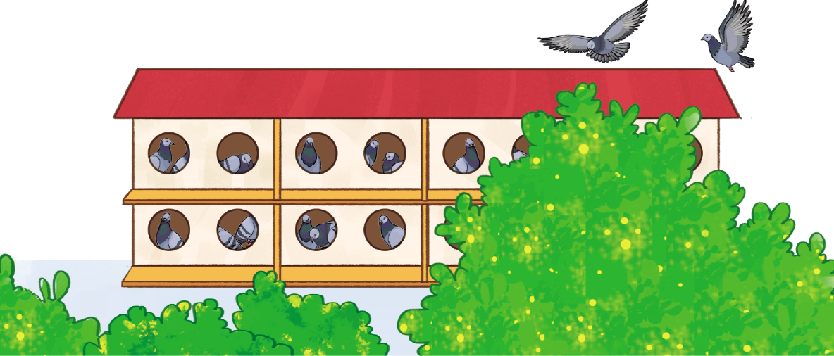
Anh Hưng nuôi 48 con chim bồ câu trong các chuồng, mỗi chuồng có 6 con. Hỏi anh Hưng có bao nhiêu chuồng chim bồ câu?

Slide 14
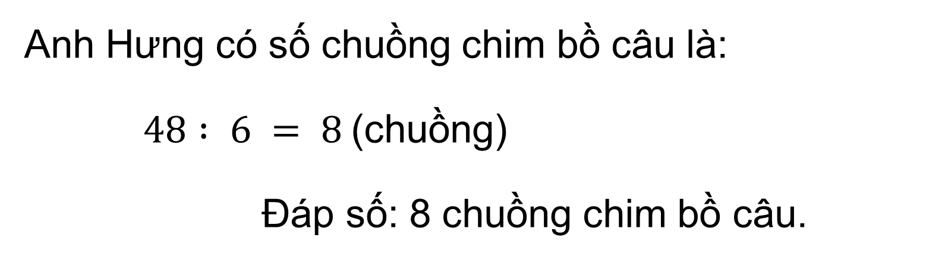
Bài giải
Anh Hưng có số chuồng chim bồ câu là:
$48 : 6 = 8$(chuồng)
Đáp số: 8 chuồng chim bồ câu.

Slide 15
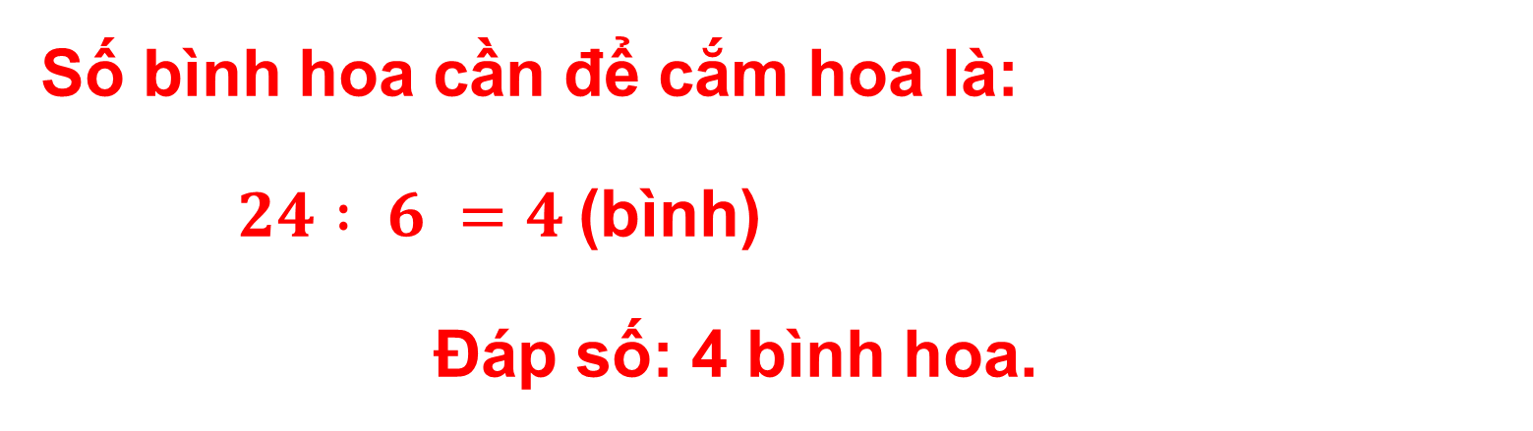
Có 24 bông hoa hồng. Cắm vào mỗi bình 6 bông hoa. Cần cắm vào bao nhiêu bình hoa?
Bài giải
Số bình hoa cần để cắm hoa là:
$24 : 6 =4$(bình)
Đáp số: 4 bình hoa.

Slide 16
Về nhà
Ôn lại kiến thức đã học
Hoàn thành bài tập trong SBT
Đọc trước bài: Giảm một số đi một số lần

Slide 17


